Slide 1


Predict Customer Personality to boost marketing campaign by using Machine Learning
Created by:
Muhammad Hanif Fajari
muhammadhaniffajari@gmail.com
https://www.linkedin.com/in/hanifajari/
I am a freshgraduate from Chemistry,Faculty Mathematics and Natural Sciences, University of Indonesia. During my time as student, I also worked as Incubator Research and Analytic Intern at Corporate Innovation Asia. During in my internship, I studied and implemented design thinking and agile development to create myaccurate. I also have experience as big data analytics in Kimia Farma. I colaborated with sales departement to developing sales dashboard in Google Studio. I used MySQL Workbench to mining data and aggregated data. I’m prospect of bringing the skills I developed through this experience as Data Analyst, Data Scientist, Business Intelegence and Data Engineer.

Slide 2
Overview
“Sebuah perusahaan dapat berkembang dengan pesat saat mengetahui perilaku customer personality nya, sehingga dapat memberikan layanan serta manfaat lebih baik kepada customers yang berpotensi menjadi loyal customers. Dengan mengolah data historical marketing campaign guna menaikkan performa dan menyasar customers yang tepat agar dapat bertransaksi di platform perusahaan, dari insight data tersebut fokus kita adalah membuat sebuah model prediksi kluster sehingga memudahkan perusahaan dalam membuat keputusan ”

Slide 3
Conversion Rate Analysis Based on Income, Spending and Age
Lakukan Feature Engineering dengan menghitung conversion rate dengan definisi (#response / #visit). Tidak hanya conversion rate, namun juga cari feature lain yang representatif, contohnya seperti umur, jumlah anak, total pengeluaran, total transaksi, dll.
Tulislah Exploration Data Analysis (EDA) yang sudah kamu lakukan, mulai dari plot yang kamu buat hingga analisis interpretasinya. Tuliskan pula insight yang dapat dijadikan rekomendasi (jika ada).
Source code yang sudah kamu buat, dapat ditampilkan dan berikan link untuk mengakses file tersebut. Contohnya seperti di pojok kanan bawah.
Untuk selengkapnya, dapat melihat jupyter notebook disini

Slide 4
Feature Engineering
Nama Feature | Deskripsi
CVR (Conversion Rate) | Response/NumberVisitsMonth
Jumlah Anak | Kidshome + Teenhome
Umur | Umur pelanggan
Total Transaksi | Jumlah keseluruhan transaksi yang dilakukan
Total Pengeluaran | Jumlah keseluruhan pengeluaran
Month Customer | Umur loyalty customer

Slide 5
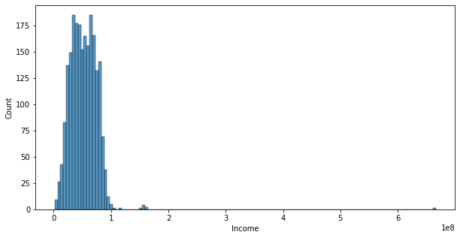
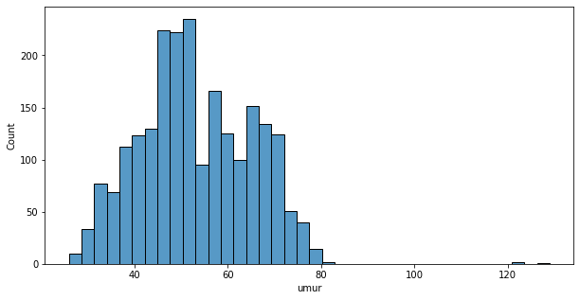
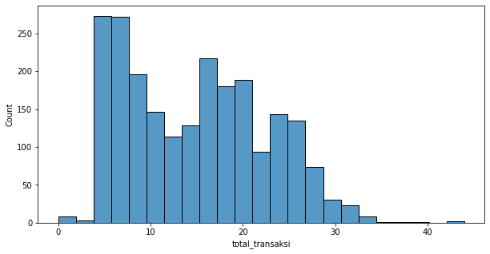
Exploratory Data Analysis
Data Insight:
Pelanggan memiliki pendapatan dengan rentang Rp 0 - Rp 10.000.000
Pelanggan didominasi dengan umur 40-50 tahun
700 pelanggan memiliki transaksi dibawah 10 kali

Slide 6
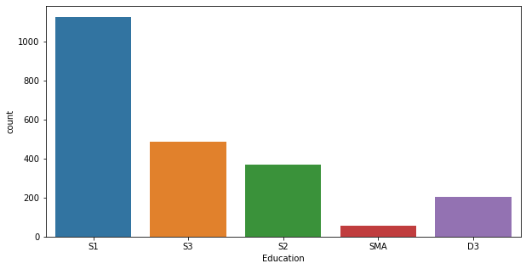
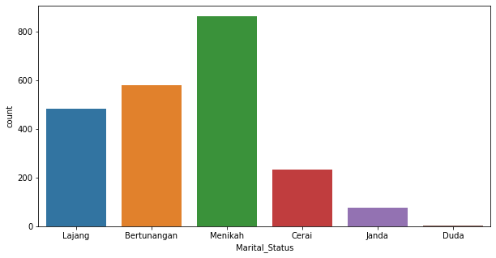
Exploratory Data Analysis
Data Insight:
Pelanggan didominasi dengan tingkat pendidikan S1
Pelanggan yang sudah menikah mendominasi marital status

Slide 7
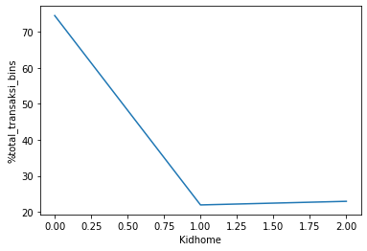
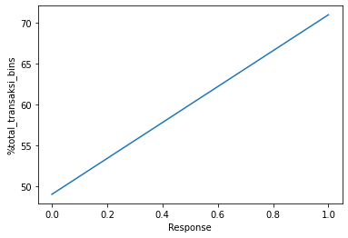
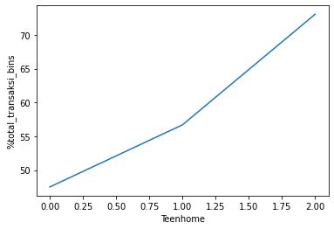
Exploratory Data Analysis
Data Insight:
Jumlah KidHome yang lebih sedikit memiliki jumlah transaksi yang cenderung lebih besar
Jumlah Teenhome yang lebih banyak memiliki jumlah transaksi yang lebih tinggi
Customer yang meresponse memiliki jumlah transaksi yang lebih banyak

Slide 8
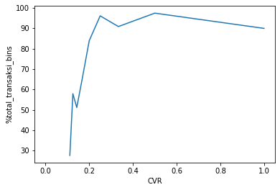
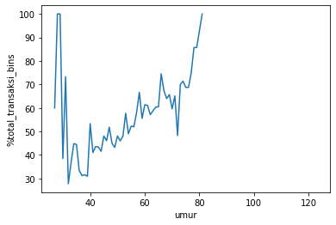
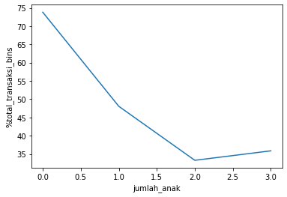
Exploratory Data Analysis
Data Insight:
CVR yang tinggi memiliki transaksi yang lebih banyak
Semakin tua customer memiliki pengeluaran yang lebih tinggi
Semakin sedikit jumlah anak memiliki transaksi yang lebih sedikit

Slide 9
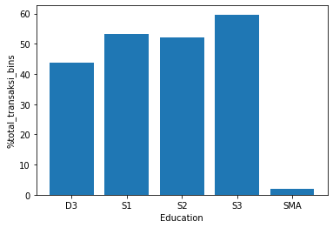
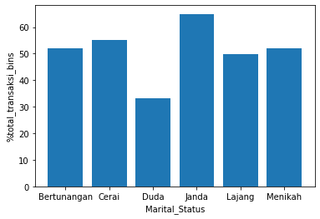
Exploratory Data Analysis
Data Insight:
Pelanggan S3 memiliki kategori jumlah transaksi yang tinggi
Janda memiliki kategori jumlah kategori jumlah transaksi yang tinggi

